Slide 2
Accueil général des licences 1/BUT 1
Semaine de pré-rentrée
Nous vous souhaitons la bienvenue à l’Université Paris Nanterre.

Slide 3
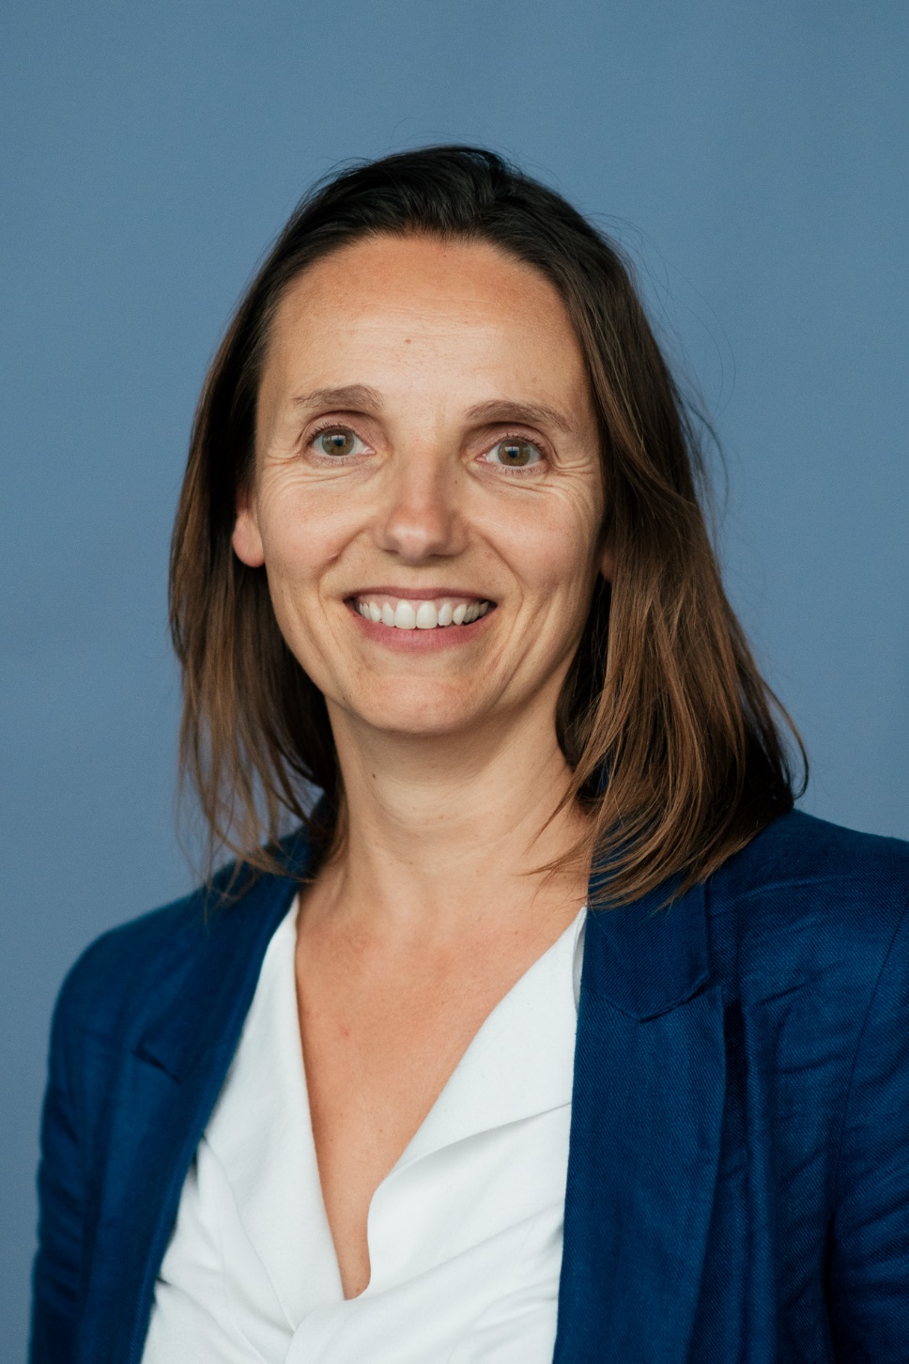
Présidente de l’Université Paris Nanterre
Caroline ROLLAND-DIAMOND

Slide 4
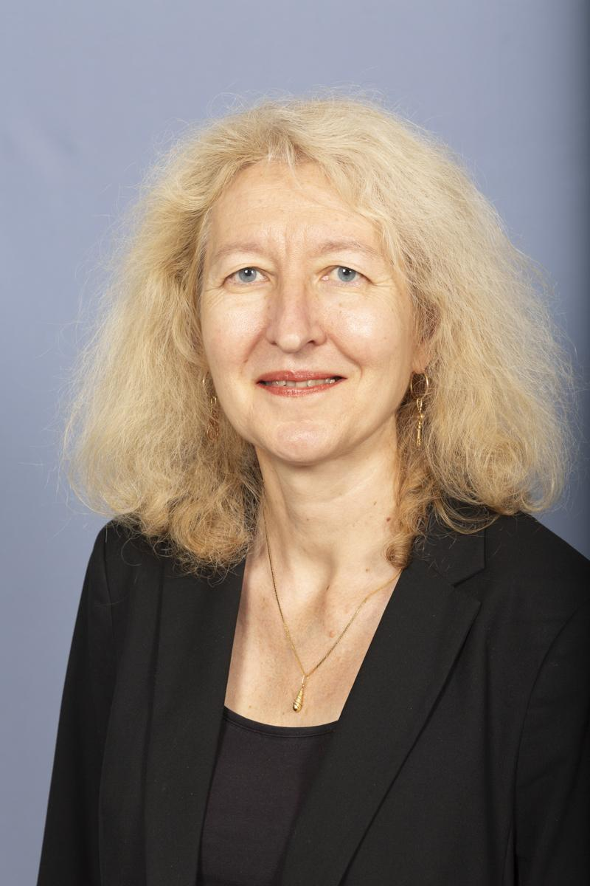
Vice-présidente Formation et Vie Universitaire
Meglena JELEVA

Slide 5
La structure de votre Licence 1
UE : Unité d'enseignements. Une UE est composée d'un ou plusieurs enseignements ou d'activités (EC).
UE Enseignements fondamentaux
UE Enseignements complémentaires
UE Compétences linguistiques
UE Compétences transversales et outils
- Méthodologie du travail universitaire (MTU) , Grands Repères 1 et 2 (GR1, GR2),
- Maîtrise du Français Ecrit (MFE)
UE Projets et expériences
- Transitions écologiques
Possibilité d’un Bonus au diplôme
Pour plus d’informations : formations.parisnanterre.fr

Slide 6
Les dispositifs d’accompagnement et d’aide
Accompagnement à la réussite
Directeurs et directrices d’études
Enseignants que vous pouvez contacter pour des conseils d’ordre pédagogique (difficultés, réorientation, etc.)
Noms et contacts des directeurs et directrices d’étude par les responsables de formation
Tutorat
Etudiants plus avancés dans leurs études qui peuvent vous apporter :
un soutien personnalisé, à la « carte », pour acquérir au plus vite l’autonomie nécessaire dans les études supérieures, une aide concrète pour améliorer ses résultats durant toute l’année,
    des aides méthodologiques : prise de note, méthodologie des exercices proposés, utilisation des brochures de cours, des ressources documentaires
des aides disciplinaires : économie, langue, mathématiques, lettres, psychologie, histoire, STAPS,...
Informations sur les séances par les responsables de formation ou les référents tutorat

Slide 7
Les dispositifs d’accompagnement et d’aide
Accompagnement social et de santé
Aide financière
Aide médicale
Accompagnement handicap et accessibilité
Accompagnement face à des violences sexistes et sexuelles
Accompagnement face à des discriminations

Slide 8
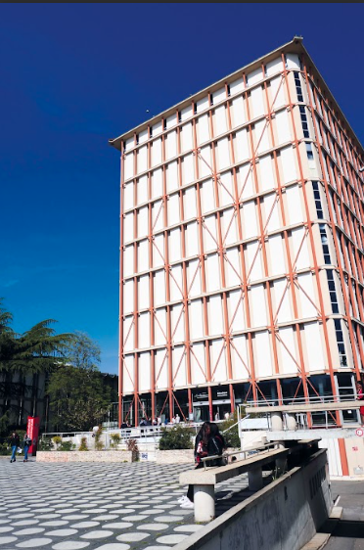
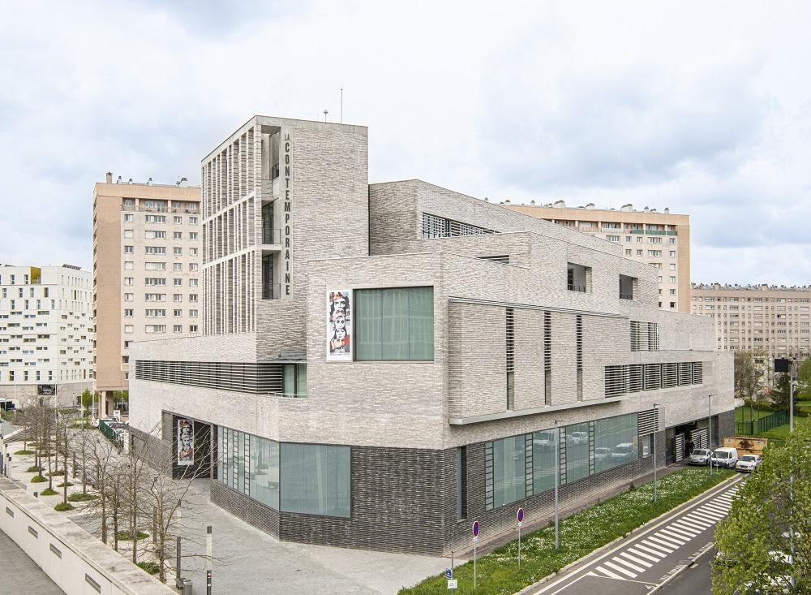
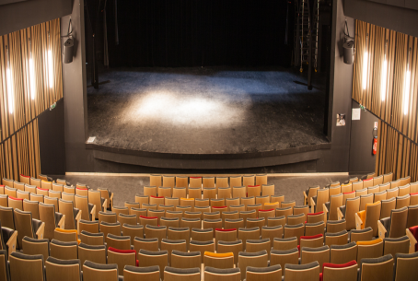
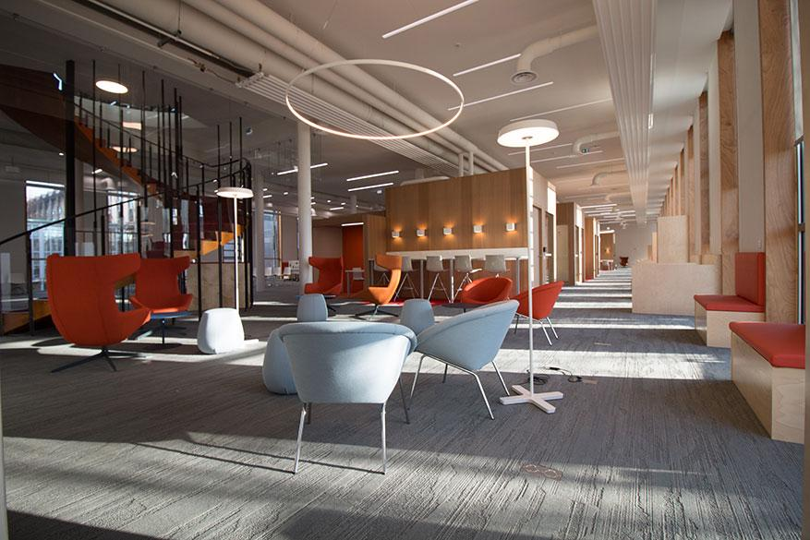
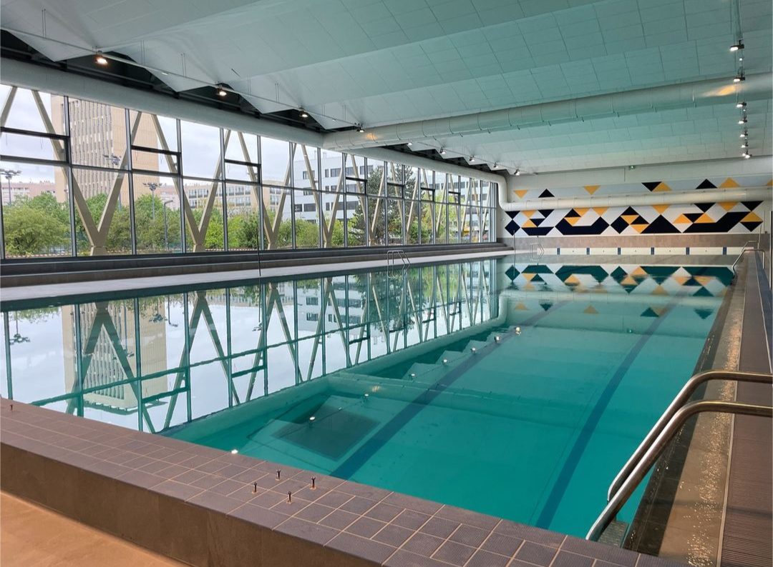
La vie de campus
Des infrastructures remarquables (SCD, La Contemporaine, CSU, Théâtre Koltès, …)
Pour des activités diversifiées
activités artistiques et culturelles
activités sportives
vie associative
lecture de loisir

Slide 9
Vice-président étudiant
Mariam KHORENYAN
  vpe@liste.parisnanterre.fr

Slide 10
LES ÉLUE.ES ÉTUDIANT.ES
Élu.e.s par les étudiant.e.s pour 2 ans dans :
- les conseils d’UFR
- les conseils centraux (CA et CFVU)
→ Représentent les étudiant.e.s dans les instances de l’Université dont les décisions concernent tous.tes les étudiant.es directement

Slide 11
La Vice-Présidence étudiante
Élue pour un mandat de 2 ans par les membres du Conseil Académique,
dont font parti.es les représentant.e.s étudiant.e.s
→ En charge d’animer les questions de vie étudiante
→ Fais le lien avec le CROUS et les services de l’université
Projet actuel : faciliter et travailler autour de la santé mentale des étudiant.e.s.

Slide 12
En cas de besoin…
Permanences à la Maison de l’étudiant.e (MDE), à l’entrée du campus sur rendez-vous :
Les mardis de 15h30 à 17h → bureau R204 Mon contact :
Par mail : vpe@liste.parisnanterre.fr Par téléphone : 01 40 97 50 75
Insta : @vpenanterre et @nanterreue

Slide 13
DRI
Direction des Ressources Informatiques
  Abdelmoumen RAMDANI
    Le numérique pour les étudiants

Slide 14
Compte numérique
Services numériques
Prérequis
Activation compte numérique
Site D.R.I.
Portail de services OU ENT
Suite numériques Office 365
Suite numérique Google Workspace for education

Slide 15
Compte numérique
Prérequis
    Être inscrit administrativement pour l’année universitaire en cours
    Avoir payé ses droits
    Avoir fourni une adresse mail personnelle
    Disposer d’une carte étudiant

Slide 16
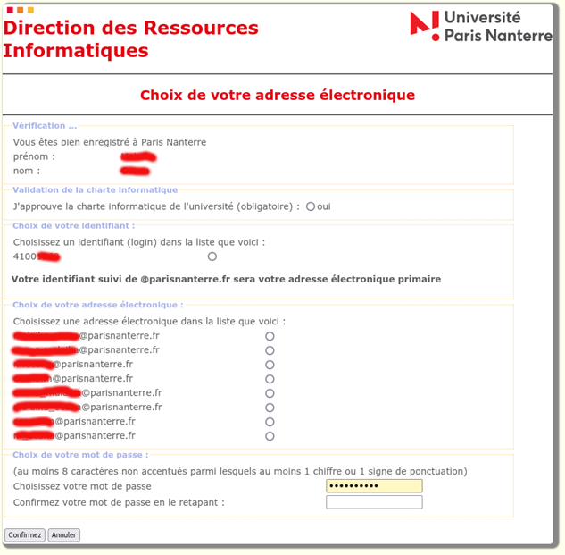
Compte numérique
Activation compte numérique
A l’issue de votre inscription administrative vous recevrez une notification par mail sur votre adresse mail personnelle.
Il s’agit d’un message dont l’objet est :
« Activation des services numériques - Université Paris Nanterre »
dont le contenu comporte un lien personnalisé vers l’application
Identité (https://identite.parisnanterre.fr/).
En suivant ce lien, vous devez :
Accepter la charte d’utilisation des ressources informatiques
Choisir un alias d’adresse de messagerie universitaire
Saisir un mot de passe et le confirmer

Slide 17
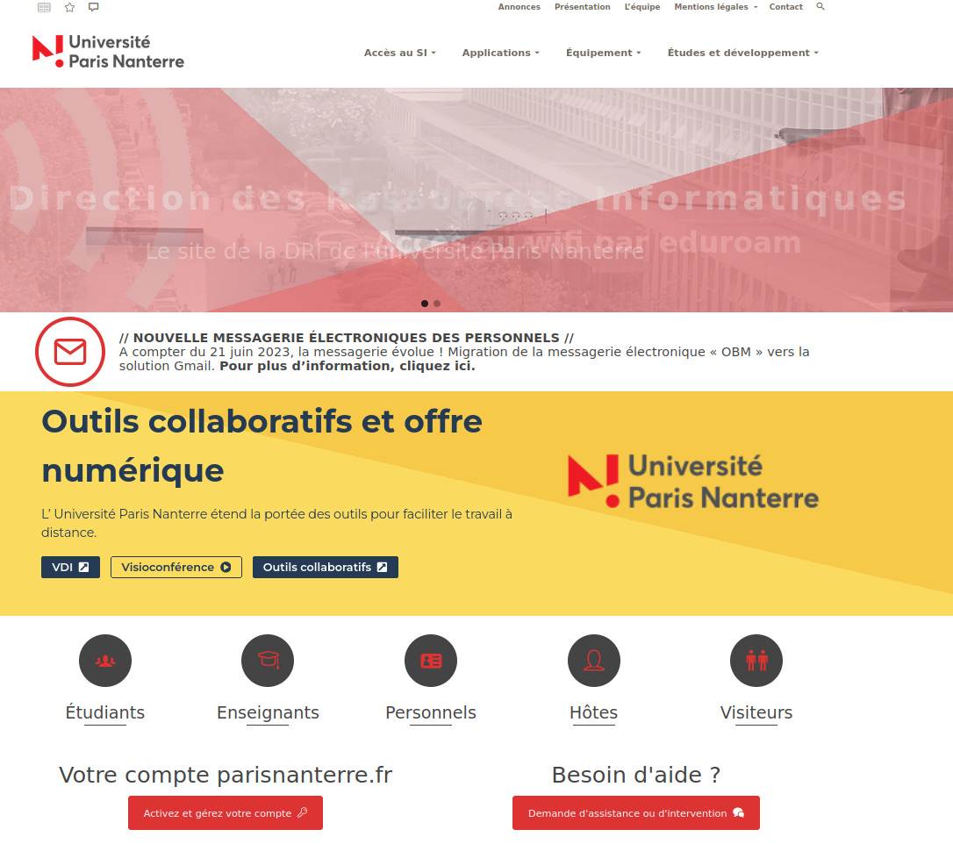
Services numériques
Site de la D.R.I
Le site de la D.R.I. (Direction des ressources informatiques) est mis à votre disposition pour vous guider et vous assister dans la découverte et l’usage des services numériques proposés par l’université.
Rendez-vous sur notre site via le lien :
https://dri.parisnanterre.fr/

Slide 18
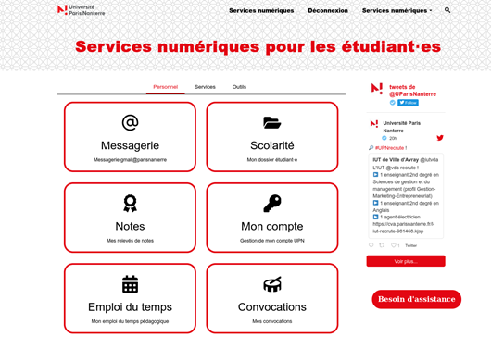
Services numériques
Portail des services numériques (ENT)
Le Portail ENT (Espace Numérique de Travail) est accessible grâce à vos identifiants. Il est mis à votre disposition pour vous permettre :
d’accéder à votre messagerie
d’accéder à votre dossier étudiant
de consulter vos notes, vos résultats, votre emploi du temps et vos conventions de stage (selon les UFR)
de télécharger votre certificat de scolarité et vos convocations à certains examens
d’accéder aux plateformes pédagogiques
d’explorer l’offre de formation de l’UPN
… Et d’autres services !
Rendez-vous sur Portail via le lien : https://portail.parisnanterre.fr/

Slide 19
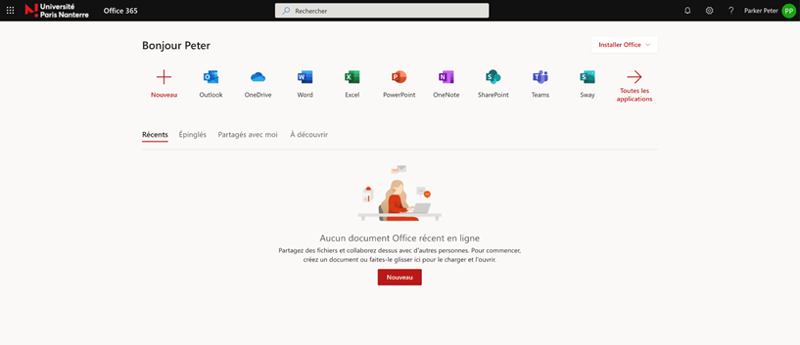
Services numériques
Suite collaborative Office 365
Votre compte sur la suite collaborative Office 365 sera créé (24 heures après votre inscription à l’université, au plus tard !) et vous pourrez utiliser l’ensemble des outils de la suite (Word, Excel, Teams, SharePoint, PowerPoint…) ainsi que One Drive avec une capacité de 100 Gigas.
Rendez-vous sur Microsoft Office 365 via le lien :
https://office.parisnanterre.fr/

Slide 20
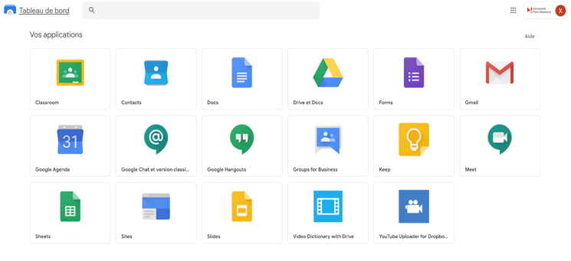
Services numériques
Suite collaborative Google Workspace for Education
Votre compte sur la suite collaborative Google Workspace for Education sera créé (24 heures après votre inscription à l’université, au plus tard !) et vous pourrez utiliser l’ensemble des outils de la suite (Meet, ClassRoom, Gmail, Docs, Sheet, Slides…) ainsi que Google Drive avec une capacité de 30 Gigas.
Rendez-vous sur Google Workspace for Education via le lien : https://gsuite.parisnanterre.fr/
Votre messagerie étudiante @parisnanterre.fr est déployée sur Gmail de la suite Google Workspace for Education. Rendez-vous sur : http://edumail.parisnanterre.fr/

Slide 21
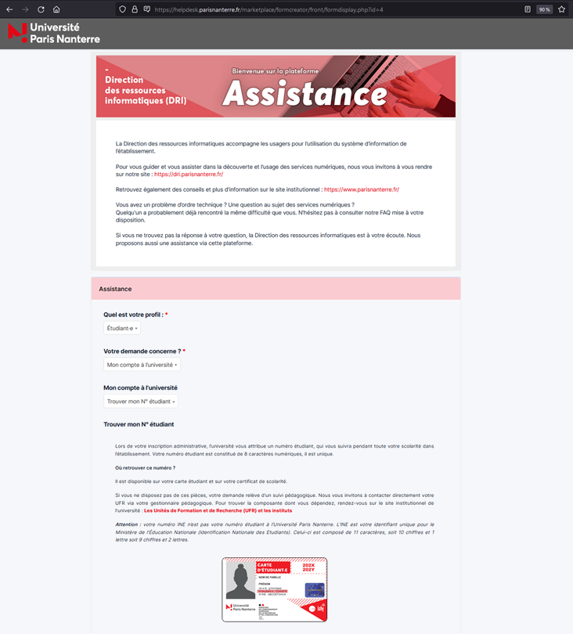
Services numériques
Assistance - Direction des ressources informatiques
Une question au sujet des services numériques ? Un problème d’ordre technique ?
La Direction des ressources informatiques (DRI) met à votre disposition un service d’assistance.
Rendez-vous sur notre plateforme Assistance-dri :
https://assistance-dri.parisnanterre.fr/

Slide 22
Informations
La DRI a mis en place une permanence pour le prêt, la restitution et le support des ordinateurs portable prêtés aux étudiants.
Un agent de la DRI vous accueillera tous les lundis, mardis et jeudis uniquement de 9h à 13h au bâtiment Charlotte Delbo (BSL) - 3ème étage, bureau 311.
Exceptionnellement pour le mois de septembre, cette permanence n’aura lieu que les jeudis de 9h à 12h et de 13h30 à 16h30
Vous pouvez vous présenter si :
Vous êtes bénéficiaire d'un prêt d'ordinateur portable
Vous souhaitez restituer l'ordinateur qui vous a été prêté
Vous avez besoin de support pour l’ordinateur portable de prêt de l’université

Slide 23
Services numériques
Portail des services numériques (ENT)
  https://portail.parisnanterre.fr/
Suite collaborative Microsoft Office 365
  https://office.parisnanterre.fr/
Suite collaborative Google Workspace for education
  https://gsuite.parisnanterre.fr/
Accès direct à la messagerie étudiante
  http://edumail.parisnanterre.fr/
Site web de la Direction des ressources informatiques
  https://dri.parisnanterre.fr/

Slide 24

Les outils pour travailler à distance

Slide 25

COMETE
Centre optimisé de médiatisation et de technologies éducatives
Jérôme KREUTZER
Responsable du pôle d’ingénierie pédagogique au service COMETE
https://service-comete.parisnanterre.fr
https://coursenligne.parisnanterre.fr

Slide 26
CoursEnLigne (CEL), pour quoi faire ?
La plateforme CoursEnLigne vous permet d’accéder à des espaces de cours ouverts par vos enseignantes et vos enseignants.
Sur ces espaces de cours, vous pouvez, si vos enseignantes ou vos enseignants vous le proposent :
Accéder à des contenus pédagogiques complémentaires :
Des informations importantes concernant le cours
Une présentation projetée en cours
Des articles ou des documents à lire
Des liens vers des ressources pédagogiques en ligne, des vidéos ou des documents sonores
Des liens vers d’autres espaces de travail collaboratif
Par ailleurs, vous y trouverez vos cours proposés entièrement en ligne, comme « Grands Repères 1 & 2 », « Maîtrise du Français Écrit », et quelques autres. Repérez-les dès le début des semestres dans votre tableau de bord !
Enfin, si vous suivez une formation à distance (EAD), c’est sur CEL que vous trouverez l’ensemble de vos cours.

Slide 27
CoursEnLigne (CEL), pour quoi faire ?
Communiquer avec votre enseignant·e
Vous pouvez recevoir des « annonces » de votre enseignant.e, qui sont relayées sur votre adresse de messagerie @parisnanterre.fr : rappel d’une date importante, précision sur un travail à rendre, etc.
Si votre enseignant·e a mis en place un forum de discussion et vous invite à l’utiliser, vous pouvez poser des questions – mais vous pouvez aussi lire les réponses apportées aux questions posées par d’autres étudiant·es.
Votre enseignant·e peut également mettre en ligne un « chat » sur son espace de cours, pour converser en direct dans le cadre d’une séance à distance, par exemple.
Participer à des activités pédagogiques, proposées éventuellement par votre enseignant·e
Par exemple
Répondre à des tests de connaissances, à des quiz ou des questionnaires
Participer à des activités collaboratives
Déposer des devoirs en ligne, etc.

Slide 28
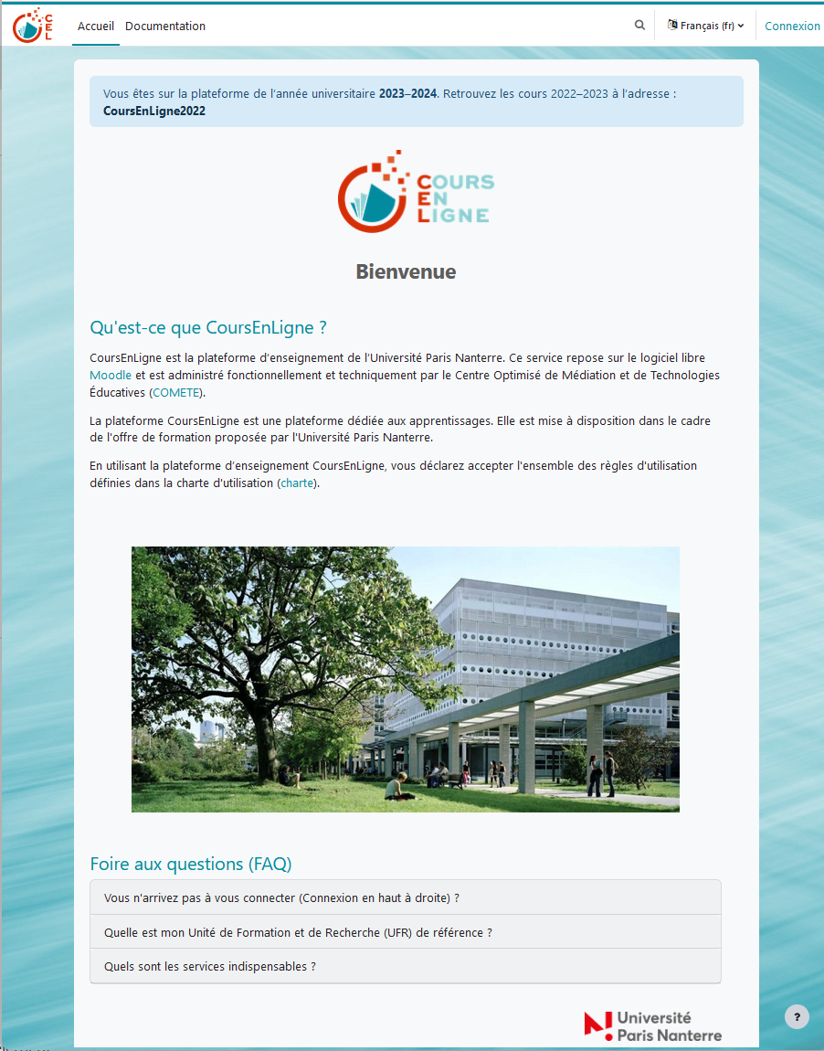
Se connecter à CoursEnLigne
1) Tapez l’adresse (URL) de la plateforme dans votre navigateur internet (Mozilla Firefox ou chrome):
https://coursenligne.parisnanterre.fr
2) En arrivant sur cette page,
connectez-vous !
(coin supérieur droit de votre écran)

Slide 29
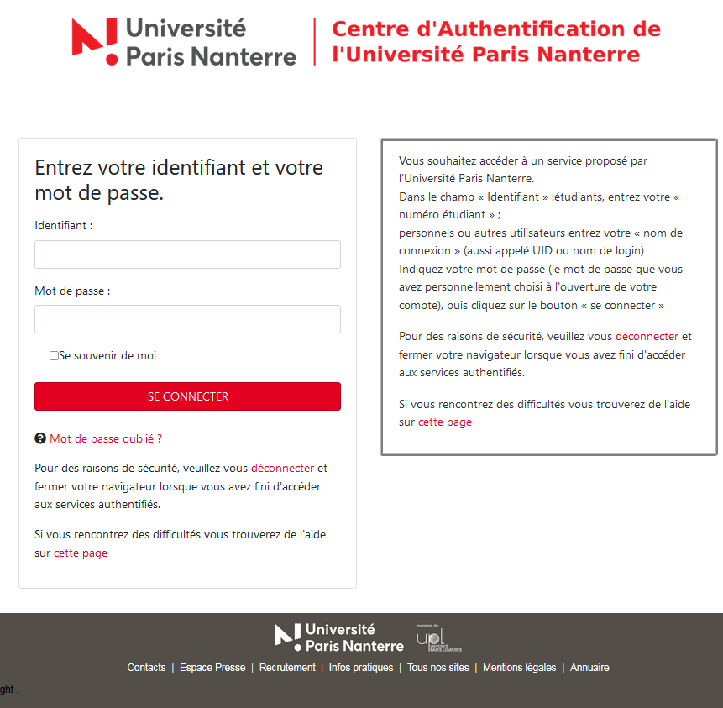
Se connecter à CoursEnLigne
Le lien de connexion vous mène sur cette page
Vous devez alors vous identifier avec
      votre identifiant (login = numéro étudiant)
      votre mot de passe de messagerie
Ce système d’authentification est le même pour la plupart des services numériques de l’université accessibles en ligne.
En cas de problème pour vous identifier, rendez-vous sur le site de la DRI : https://dri.parisnanterre.fr OU
https://identite.parisnanterre.fr/

Slide 30
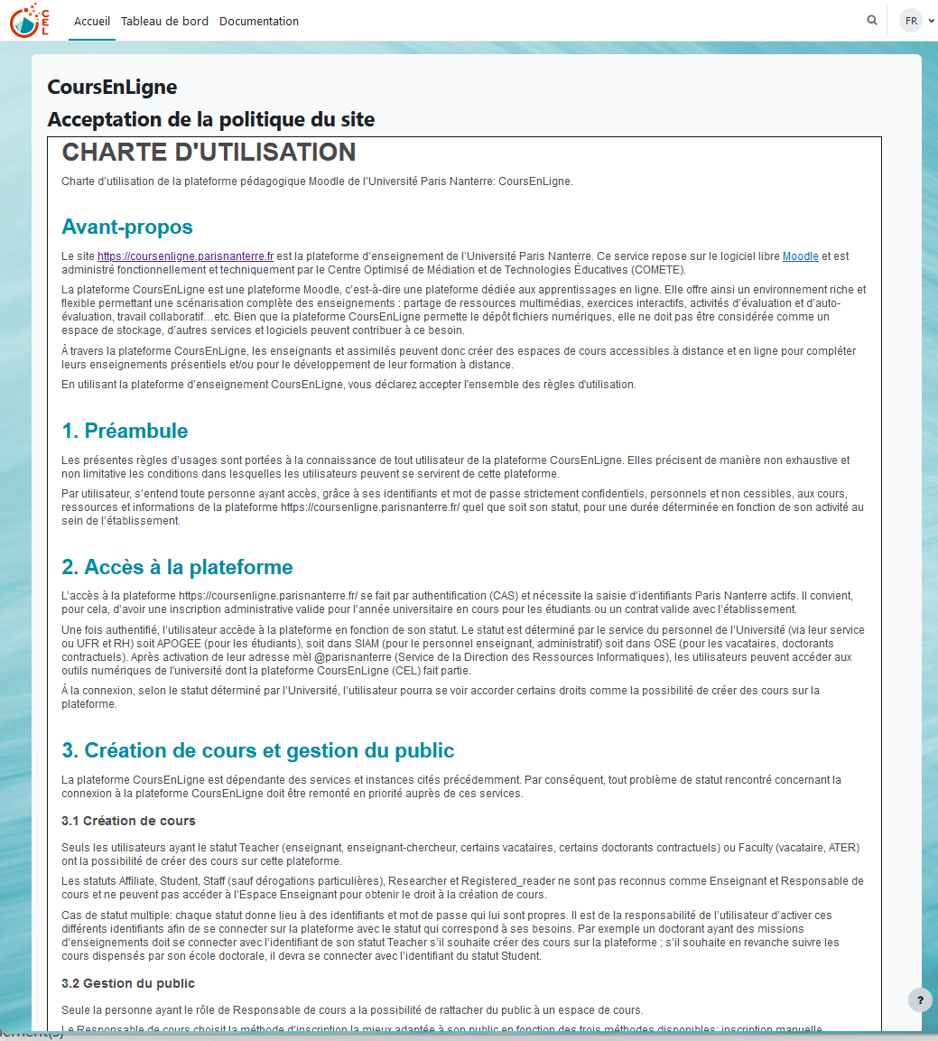
Signer la charte d’utilisation
Lors de votre première connexion, en début d’année, la charte d’utilisation de la plateforme CoursEnLigne s’affiche.
Cette charte rappelle les droits et obligations de chacune et chacun sur cette plateforme pédagogique : respect des données personnelles, comportement respectueux sur les espaces de travail collaboratifs et les forums, etc.
Vous devez la lire attentivement, puis la signer, tout au bas du document, avant de continuer.

Slide 31
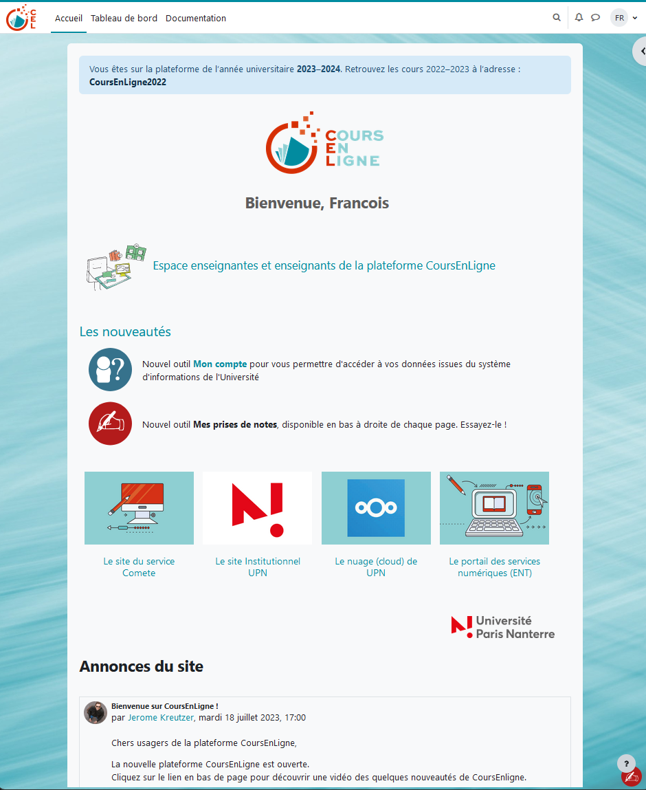
Bienvenue !
Après cette première étape, vous revenez automatiquement sur la page d’accueil.
Vos initiales ou votre avatar apparaissent en haut à droite, dans une petite bulle.
Tout est en ordre !
Accédez à la documentation, à Mon compte
Vous pouvez accéder à votre tableau de bord, en cliquant sur l’onglet « Tableau de bord », en haut à gauche de la page.

Slide 32
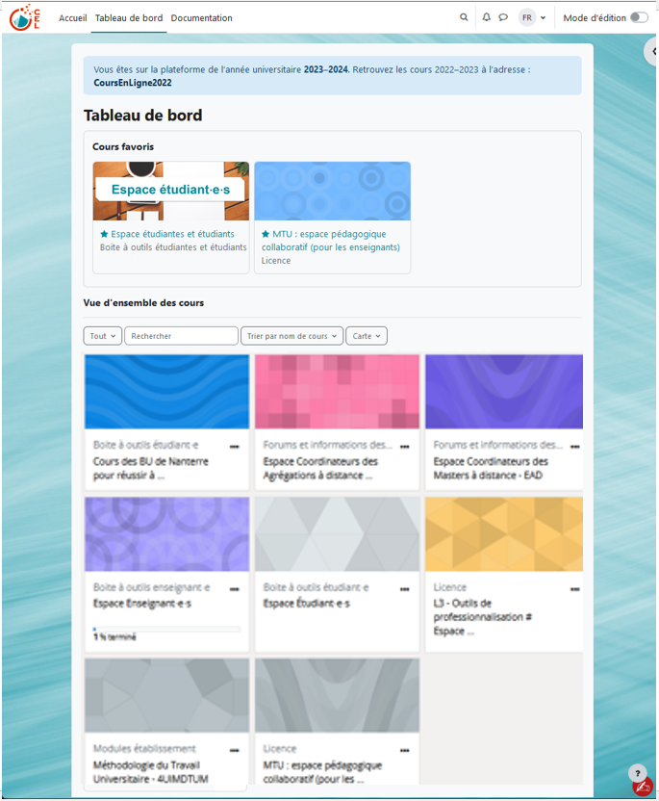
Le tableau de bord
Le tableau de bord recense tous les espaces de cours auxquels vous êtes déjà rattaché.e. Il suffit de cliquer sur la tuile du cours qui vous intéresse, pour y accéder.
Comment accéder à un cours, qui n’est pas encore visible dans votre tableau de bord ?
Contactez votre enseignant.e ! Il ou elle vous inscrira, ou vous donnera une « clé » (un mot de passe) pour entrer dans l’espace de cours, que vous pourrez retrouver en effectuant une recherche sur la page d’accueil (« rechercher un cours »).

Slide 33
Le tableau de bord
Il peut arriver que vous ayez beaucoup de cours affichés, dans le tableau de bord, notamment en début d’année.
Vous pouvez marquer certains cours comme “favoris” et “retirer de l’affichage” ceux qui ne vous concernent pas directement, en cliquant sur les 3 petits points à droite du titre.

Slide 34
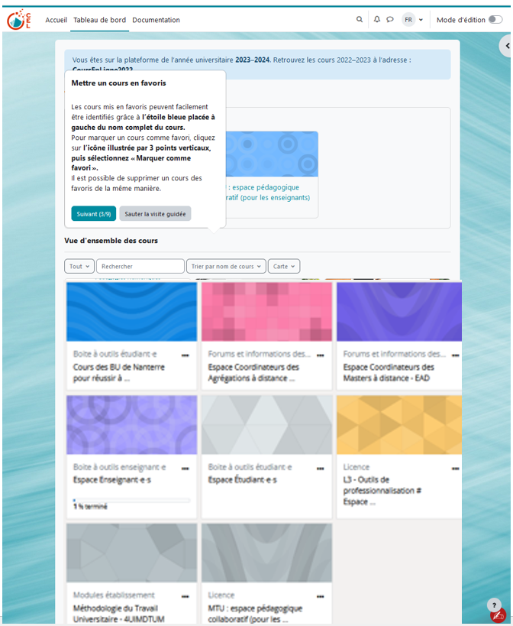
Des visites guidées !
La plateforme a été entièrement remise à jour l’année dernière : elle est devenue encore plus ergonomique, et plus agréable à utiliser !
Pour vous aider à la prendre en mains, de courtes visites guidées sous forme de pop-ups (fenêtres surgissantes) successifs, peuvent vous faire découvrir les principales fonctionnalités de la plateforme (sinon consulter la documentation).
Pour y accéder, cliquez sur le point d’interrogation en bas à droite, qui donne accès à la charte ET à la visite guidée.

Slide 35
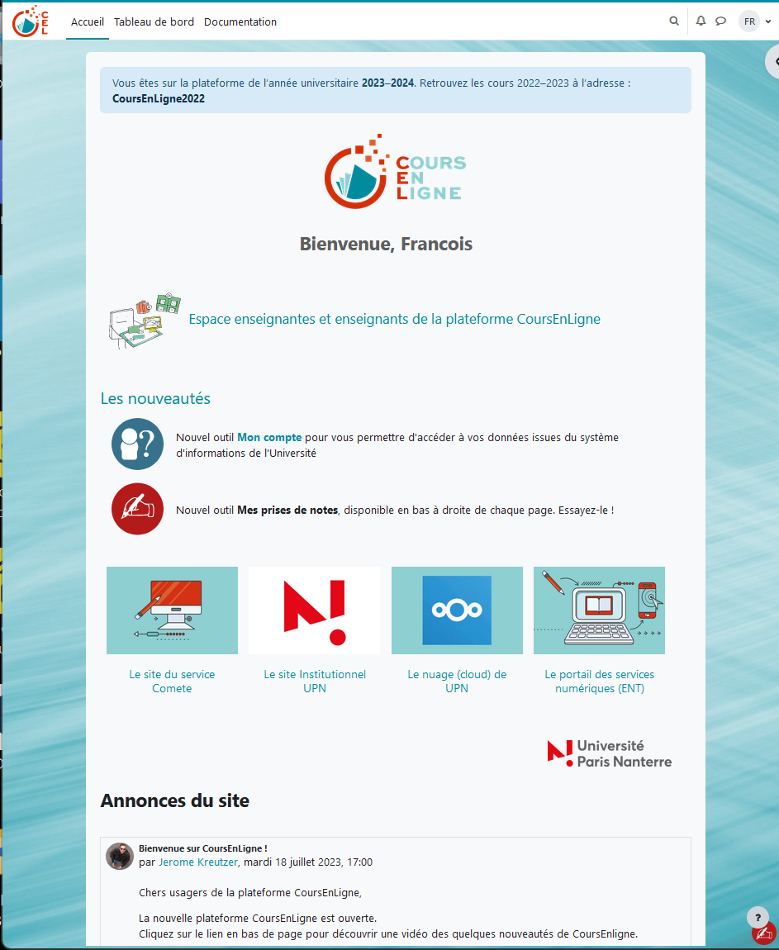
En savoir plus et trouver de l’aide
Sur la page d’accueil, vous trouverez également diverses informations et des liens utiles.
Vous trouverez, parmi bien d’autres choses, un lien vers « l’Espace étudiantes et étudiants de la plateforme CoursEnLigne » , sur lequel vous trouverez toutes les informations utiles pour vous aider, si nécessaire.

Slide 36
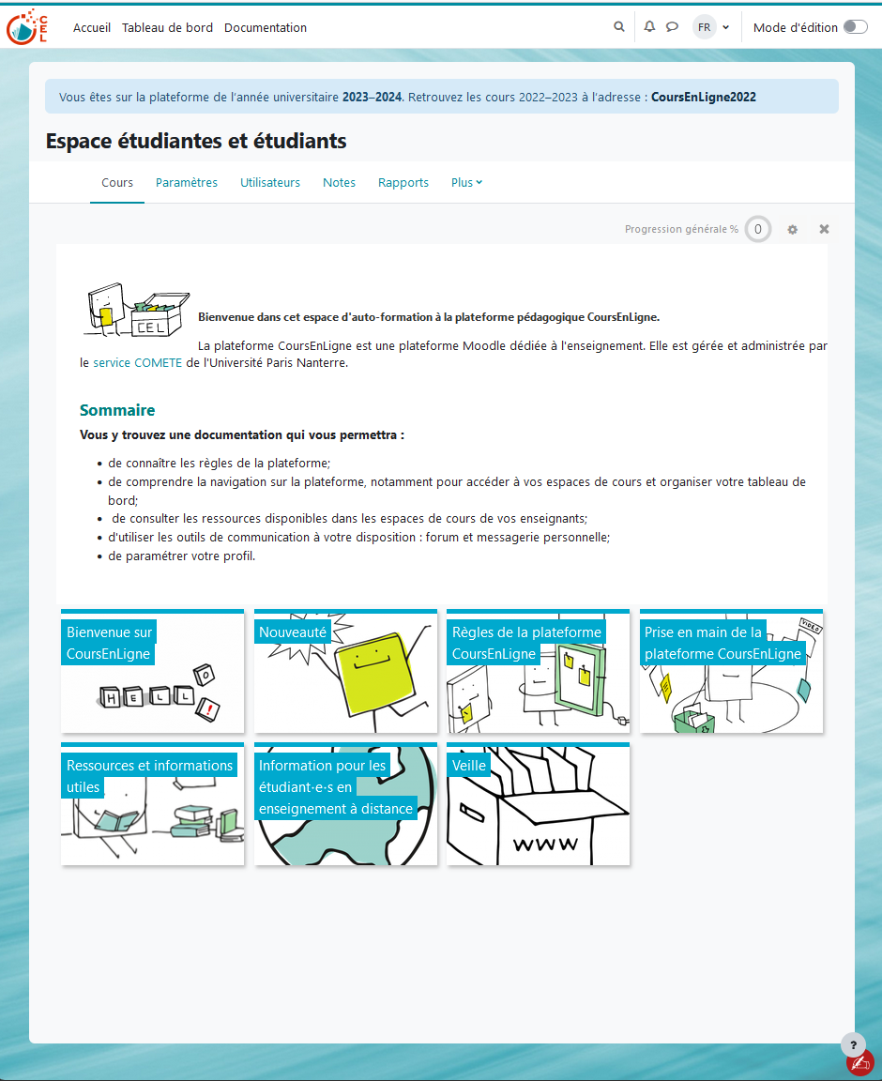
En savoir plus et trouver de l’aide
Dans cet Espace Étudiantes et Étudiants, vous trouverez notamment :
La rubrique « Bienvenue », pour contacter l’équipe de l’ingénierie pédagogique, si vous avez besoin d’aide pour utiliser la plateforme
Des informations, des conseils, des liens utiles pour naviguer au mieux sur la plateforme et développer vos compétences tout au long de vos études à l’Université.
Bonne rentrée à toutes et tous !

Slide 37
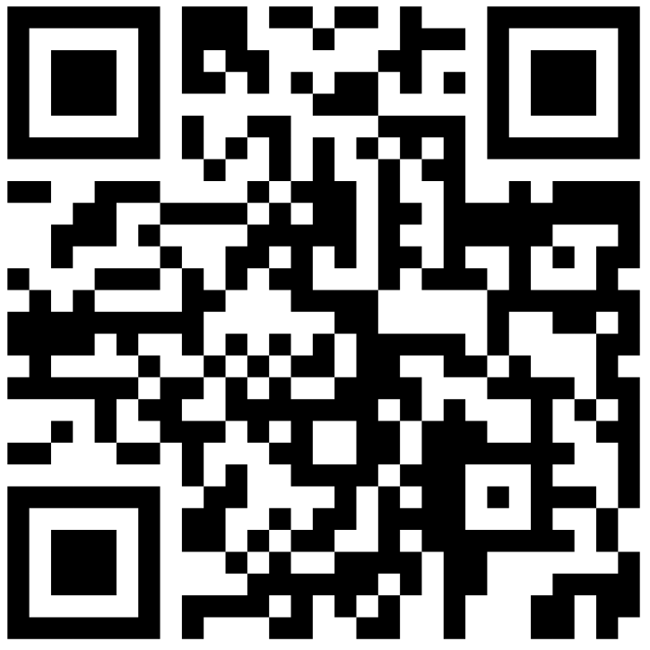
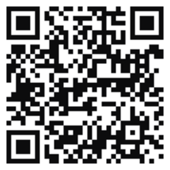
https://coursenligne.parisnanterre.fr
https://service-comete.parisnanterre.fr

Slide 38

La sécurité numérique des étudiants
DPO - Data Protection Officer
Déléguée à la protection des données
Christelle CHIDIAC
CISO / RSSI
Responsable de la Sécurité des Systèmes d’Information
Jean-Sébastien DINÉTY
Driss BOUZEKHROUT

Slide 39
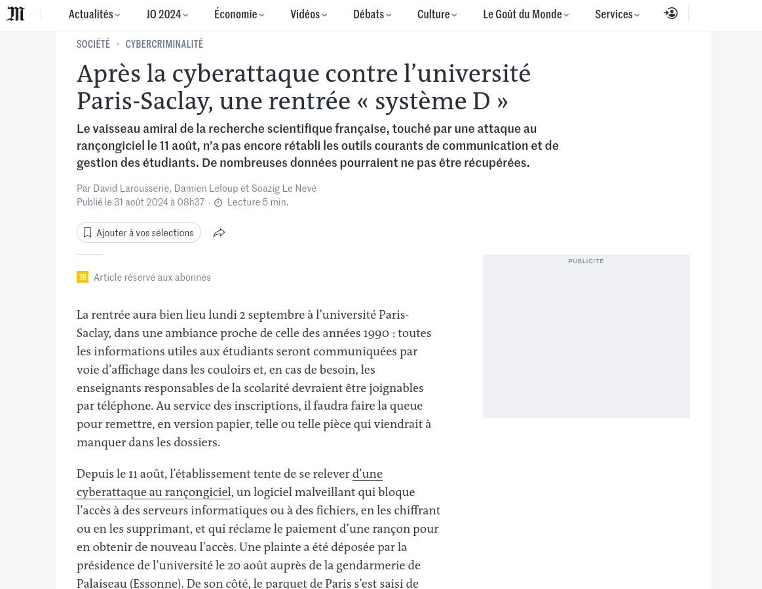

Slide 40
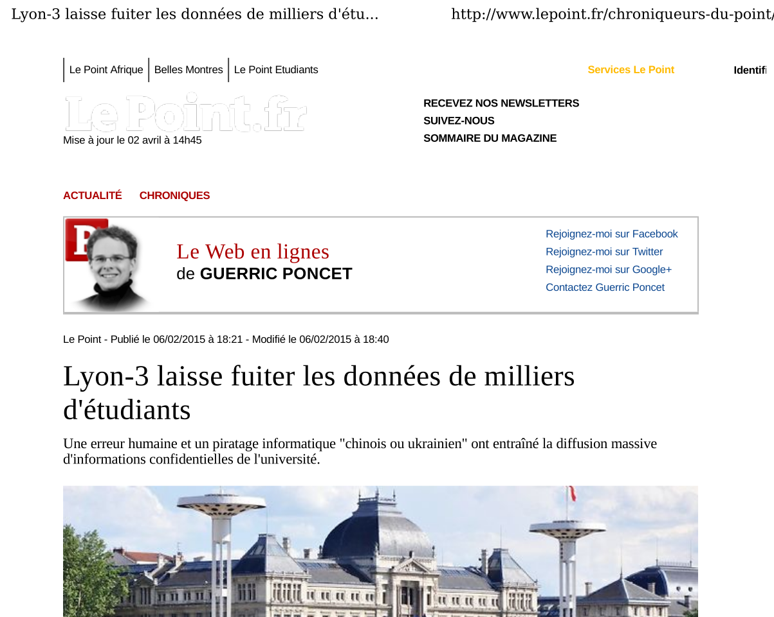

Slide 41
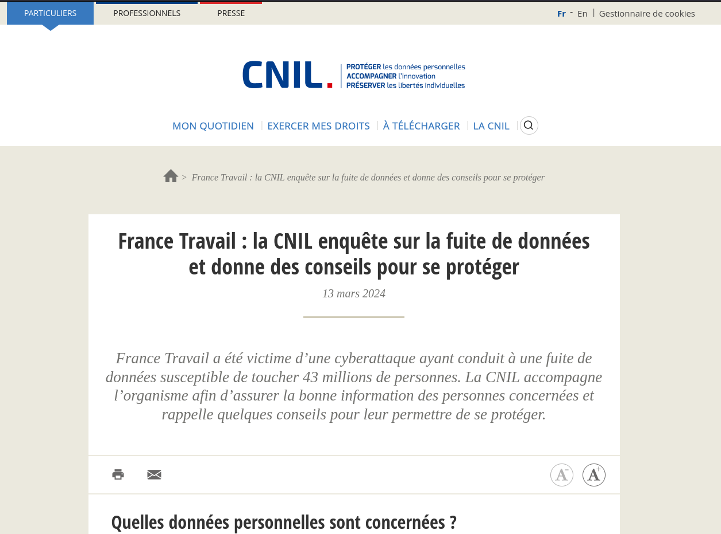

Slide 42
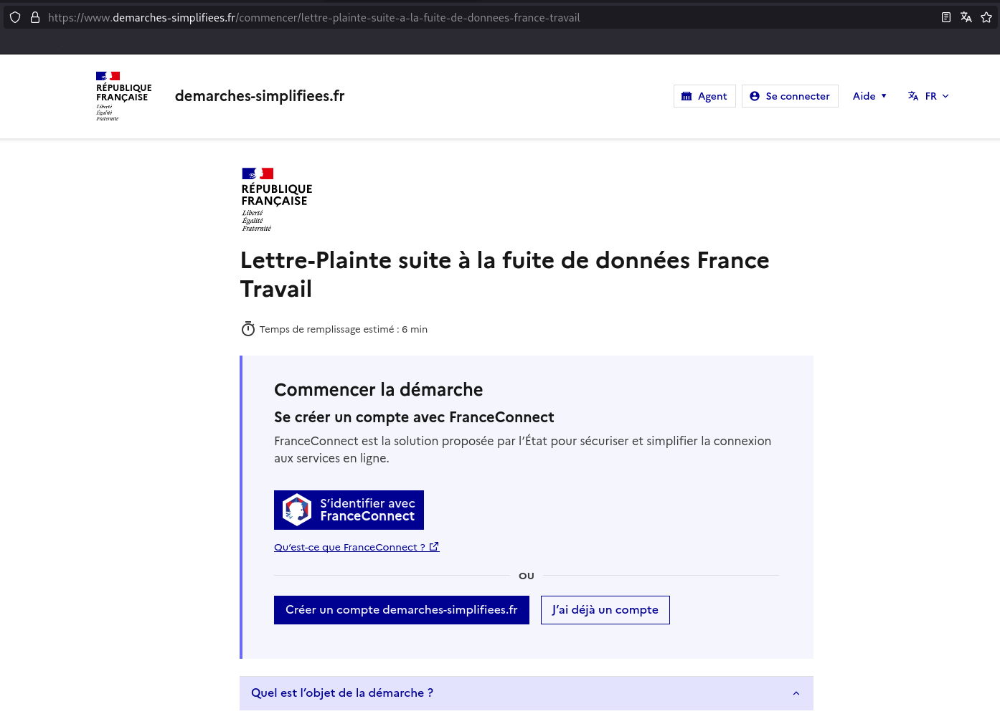

Slide 43
Victime ? Vecteur ?
Mes données personnelles ont été divulguées :
  je suis une victime !
Mon compte numérique a été utilisé par des cybercrimels :
  dans moins de 10% des cas, ils ont profité d’une faille technique et je ne suis pas fautif
  dans tous les autres cas, je me suis fait piéger et je suis vecteur dans un chaîne de compromission

Slide 44
Acteur de la sécurité numérique !
50.000 comptes actifs à l’université :
même si vous détenez peu de données personnelles, les étudiants sont une cible privilégiée les cybercriminels
Parmi vous, déjà une trentaine de comptes compromis !
Chaque compromission est un incident majeur
  accès à de nombreuses données
  accès à des plateformes
  envoi massif de SPAM et de PHISHING

Slide 45
Comment les cybercriminels s’y prennent-ils ?
Notre université n’a pas (encore) mis en œuvre la MFA (authentification multifacteur)
  il faut protéger son mot-de-passe
Comment ?
  définir un mot-de-passe fort
  savoir reconnaître le phishing (hameçonnage)
  se prémunir des malwares (logiciels malveillants)

Slide 46
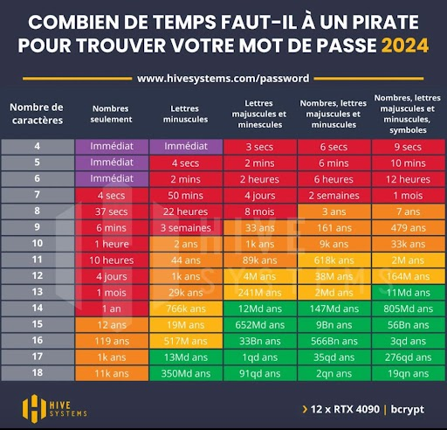

Slide 47
Un mot-de-passe solide
  Un mot-de-passe suffisamment long
  ... avec de l’entropie !
  Quelle politique de renouvellement ?
  Un mot-de-passe différent par plateforme
  Limiter l’usage du compte de l’université

Slide 48
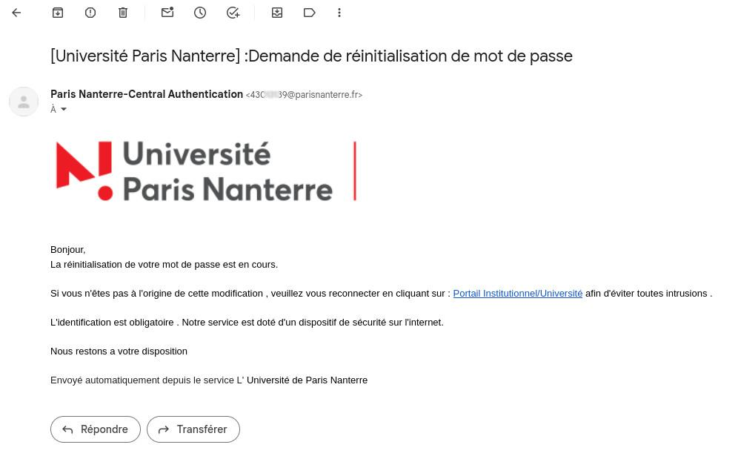
Reconnaître le phishing

Slide 49
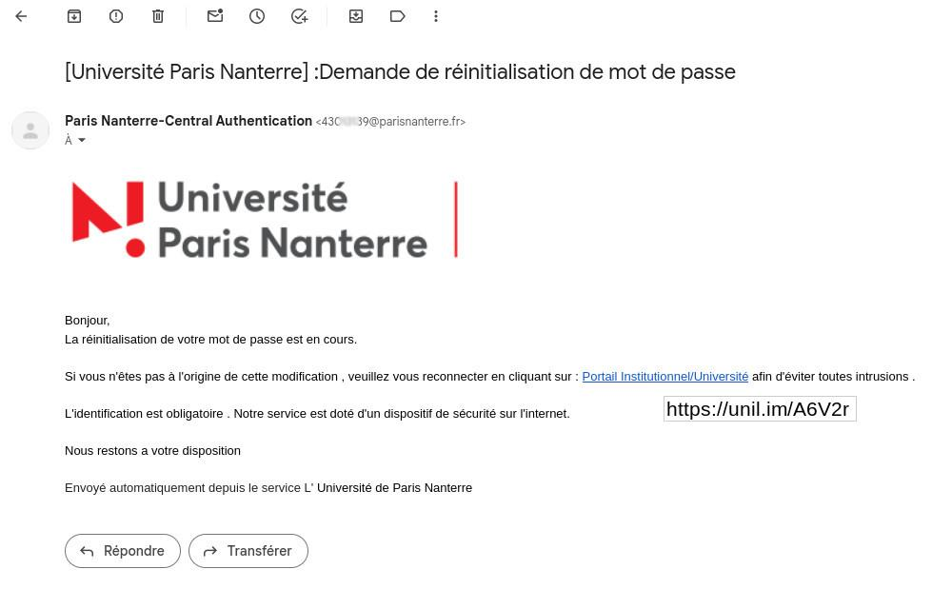

Slide 50
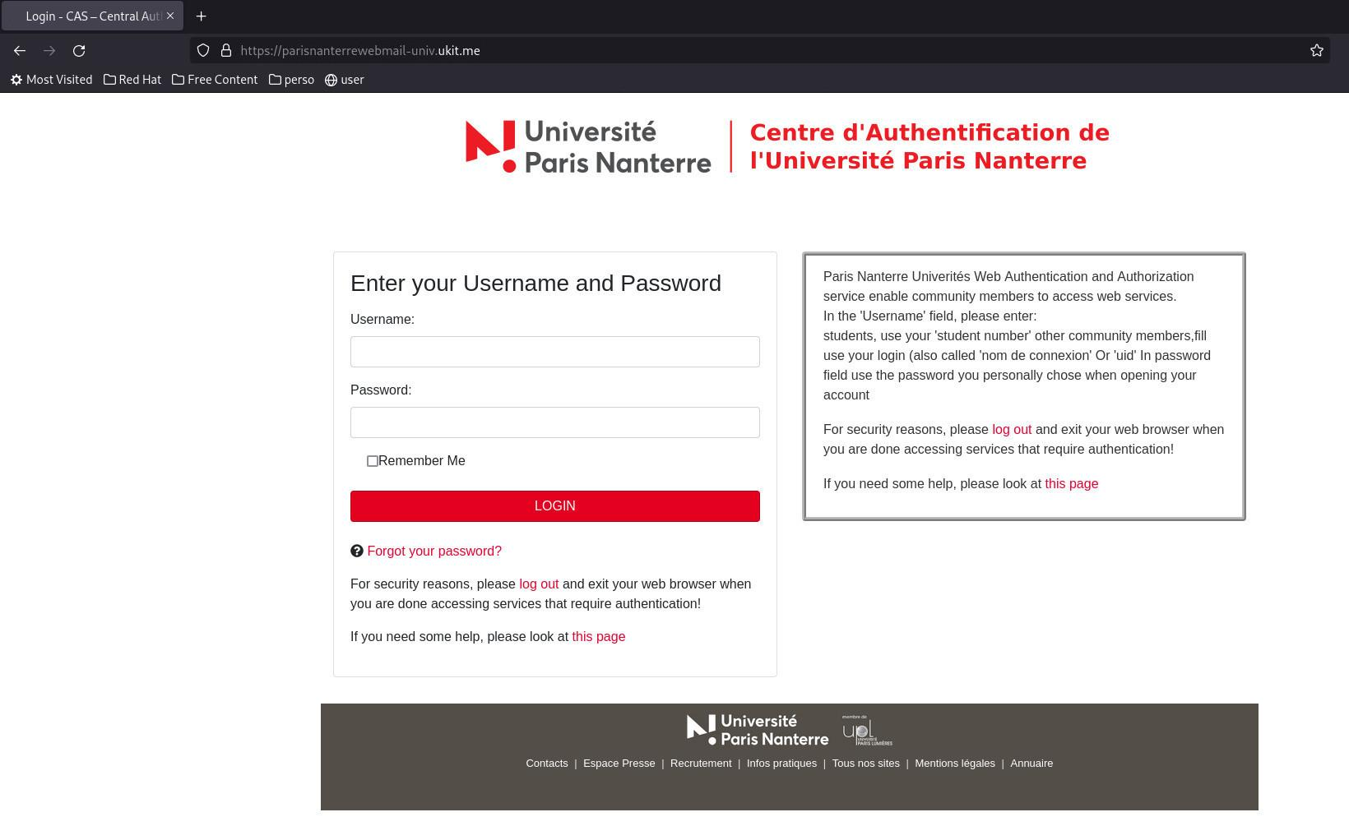

Slide 51
Se prémunir des malwares
  Ne se connecter que sur des terminaux sûrs
  ... et donc appliquer les mises-à-jour sans attendre
  Cloisonner ses activités
  ... et notamment ne pas travailler sur une session qui dispose des droits d’administration

Slide 52
En cas de compromission, que ce passe-il ?
L’équipe RSSI entreprend différentes vérifications
Tous les accès aux SI sont immédiatement coupés
La DPO, la direction de l’UFR sont averties, ainsi que le CSSI
Vous serez notifié sur votre adresse mail personnelle
  ... et commence les échanges avec l’équipe RSSI

Slide 53
Quels liens utiles
https://www.cnil.fr/fr/les-conseils-de-la-cnil-pour-un-bon-mot-de-passe
https://www.cnil.fr/fr/mots-de-passe-une-nouvelle-recommandation-pour-maitriser-sa-securite
https://www.cnil.fr/fr/questions-reponses-sur-la-nouvelle-recommandation-relative-aux-mots-de-passe-et-autres-secrets
https://www.cnil.fr/fr/cnil-direct/question/le-phishing-cest-quoi
https://dri.parisnanterre.fr/se-premunir-contre-les-logiciels-malveillants/
https://dri.parisnanterre.fr/mesures-relatives-aux-cyberattaques/
https://www.cybermalveillance.gouv.fr/
Restez vigilants !

Slide 55
Contribution de Vie étudiante et de Campus (CVEC)

Slide 56

Contribution de Vie Étudiante et de Campus (CVEC)
Chaïma Makhlouf
https://etudiants.parisnanterre.fr/cvec

Slide 57
Contribution de Vie Étudiante et de Campus (CVEC)
  Pour l’année 2024-2025, chaque étudiants et étudiantes s’acquitte d’une contribution vie étudiante et de campus d’un montant annuel de 103 €.
  Les sommes collectées financent de nombreux projets et actions de vie de campus en faveur de :
  • La santé avec des actions de prévention
  • La vie associative
  • L’accompagnement et l’aide sociale
  • L’art et la culture
  • La pratique sportive avec un accès gratuit à des activités et des événements sportifs
  • De la culture numérique et du Pixel
  • Du développement durable et de la responsabilité sociétale
  • L’accueil des étudiants internationaux
  • Lutte contre la précarité et l’égalité Femme/Homme et la non discrimination

Slide 58
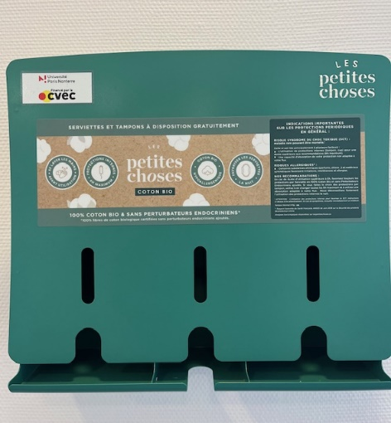
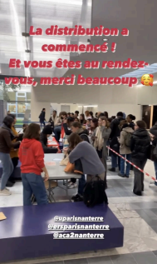
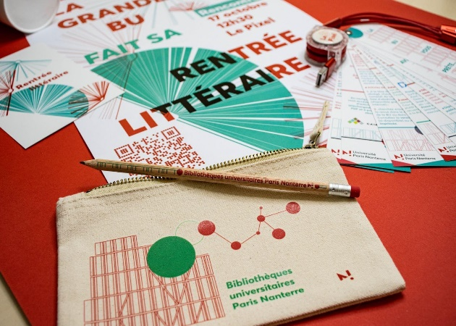
Projets financés par la CVEC
Distribution de protections hygiéniques et culottes menstruelles
Distribution de Kit de rentrée

Slide 59
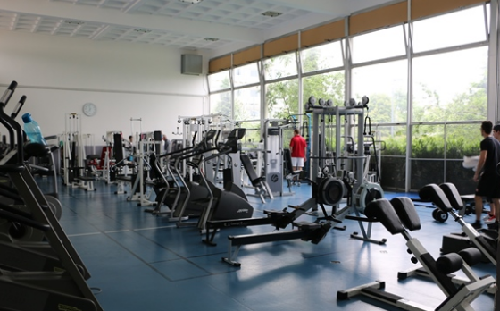
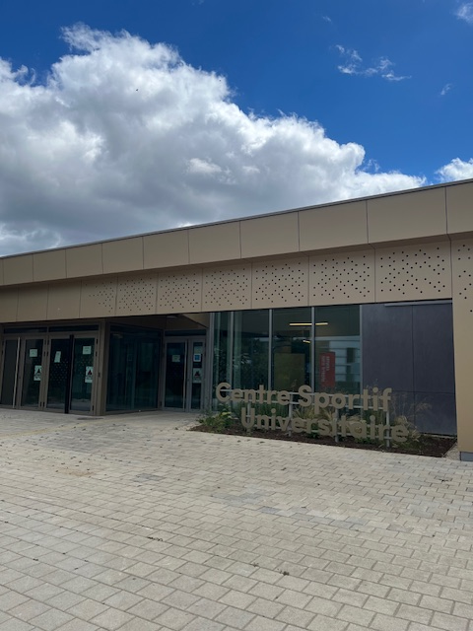
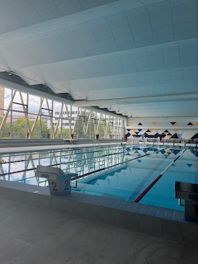
Projets financés par la CVEC
Favorisation des activités sportives

Slide 60
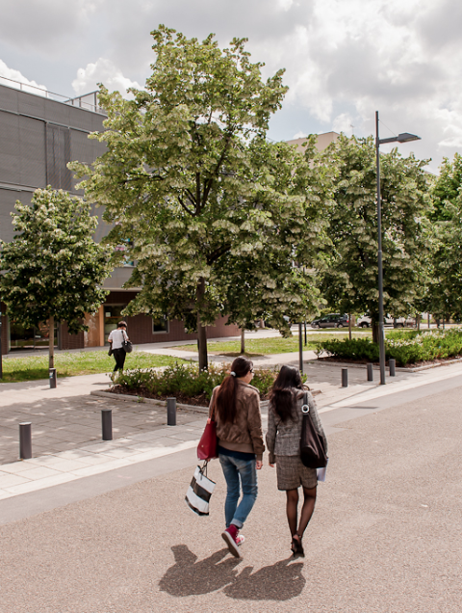
Programme de l’accueil des L1/BUT1
Le service commun
Accompagnement Parcours Insertion (API)
vous accueille
en cette semaine de pré-rentrée universitaire

Slide 61
Le programme sur toute la semaine
  Stands d’information sur le campus :
  Le lundi 9 septembre après-midi (face au bâtiment Grappin)
  Du mardi 10 septembre matin au lundi 16 septembre matin (face à la MDE)
  Visites guidées du campus / Participation au jeu « Carnet de campus »
  Ce lundi 9 septembre, à partir de 15h30 (point de départ : devant le bâtiment Grappin)
  Mardi, mercredi et jeudi de 10h30 à 15h30 (point de départ : face à la MDE)
  Vendredi matin de 10h30 à 12h30 (point de départ : face à la MDE)

Slide 62
Les activités proposées
  Mini conférences sur la vie étudiante et la vie de campus (30 min) :
  Ce lundi 9 septembre, à 15h45 et 16h30 (amphi A2, bâtiment Rémond)
  Mardi, mercredi et jeudi à 10h, 11h, 14h et 15h (amphi E3, bâtiment Ramnoux)
  Cafés rencontres après l’accueil au sein de votre UFR :
  Échanges avec nos étudiants ambassadeurs (dans certaines UFR)

Slide 63
Encore plus d’activités
  Ludothèque
  Mercredi 11 septembre de 13h30 à 16h00 à la MDE
  Visites de la Bibliothèque universitaire (BU)
Du 10 au 20 septembre, de 11h00 à 11h30
  Au départ du panneau "RDV BU" dans le hall central de la tour de la Bibliothèque Universitaire

Slide 64
Accueil par votre composante/formation
  Par vos responsables de composante et de formation
  Consultez le site de votre composante :
  https://www.parisnanterre.fr/notre-organisation/unite-de-formation-et-de-recherche
  Les jours et les horaires sont spécifiques à chaque composante

Slide 65
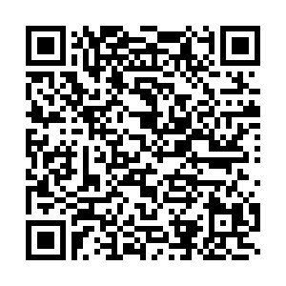
Service commun Accompagnement Parcours Insertion (API)
Retrouvez le programme détaillé de la semaine de pré-rentrée sur notre site internet :
https://api.parisnanterre.fr/
ou sur le site Bienvenue :
https://bienvenue.parisnanterre.fr/

Slide 66
Merci de votre attention et bonne rentrée universitaire !
Semaine de pré-rentrée

